Slide 1

实验七·自动投资
Intelligent Securities Investment·Experiment
智能证券投资学
Instructor: Prof. Xiaolong Wang
ICRC·Lab
Date:2022-05

Slide 2
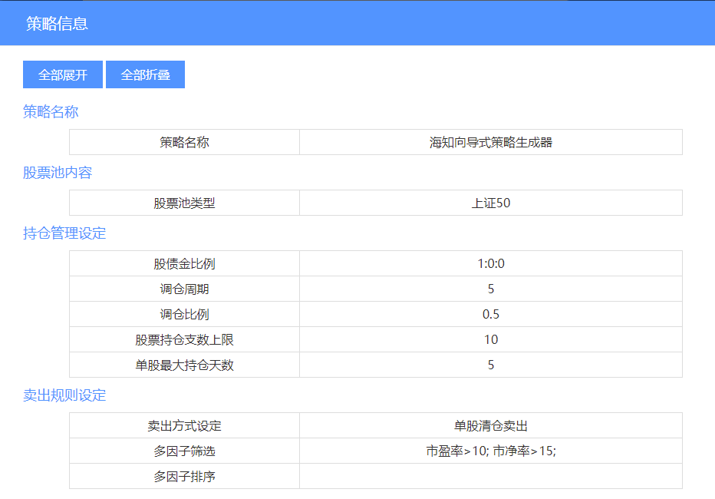
1·实验介绍
Intelligent Securities Investment·Experiment
2·实验内容
3·实验要求
4·实验说明

Slide 3
1·实验介绍
Intelligent Securities Investment·Experiment
●在智能证券投资中，自动投资围绕着理性投资自动化以及自动投资理性化两个研究方向展开。本节实验将围绕着构建自动投资机器人这一问题展开，制定投资策略，设定执行方式，并将金融时序数据作为投资机器人的感知，从而实现打造个性化投资机器人。
注：课件中的配图均为示例，请同学们按照自己实际的策略制定以及运行效果进行分析！

Slide 4
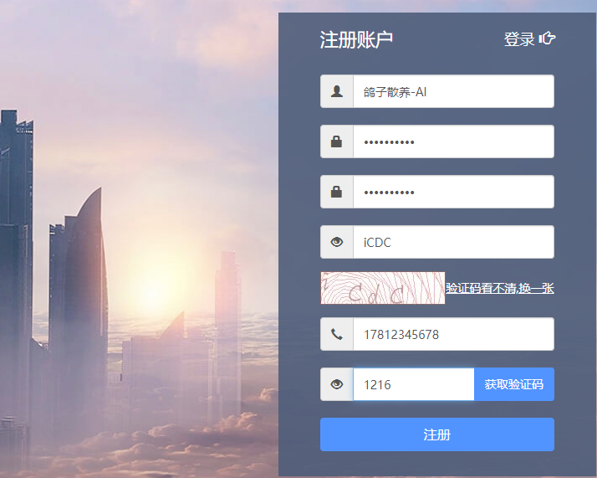
2·实验内容
Intelligent Securities Investment·Experiment
Prepare
Let’s start again!
重新注册账号，账号在原来自己的账号id基础上命名。
规则为：原用户名-AI 例如：鸽子散养-AI

Slide 5
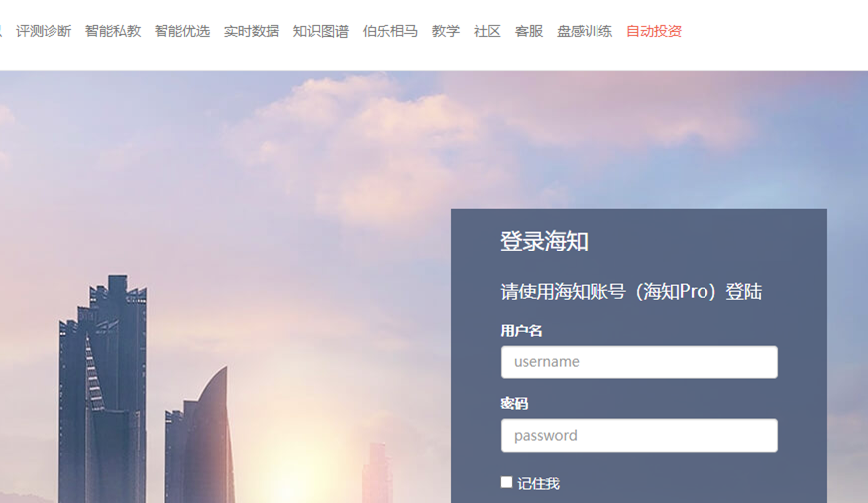
2·实验内容
Intelligent Securities Investment·Experiment
2.1 【策略制定——自动投资机器人制定】
Step1：进入海知平台的自动投资模块，使用自己新注册的用户名和密码登录

Slide 6
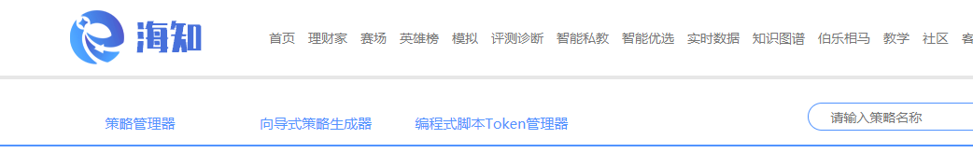
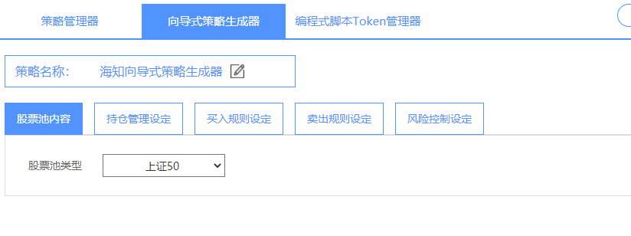
2·实验内容
Intelligent Securities Investment·Experiment
2.1 【策略制定——自动投资机器人制定】
Step2：点击导航栏处的向导式策略生成器，开始制定自己的投资机器人
Step3：第一个步骤中，可以给策略起一个名字，并选定所使用的股票池。

Slide 7
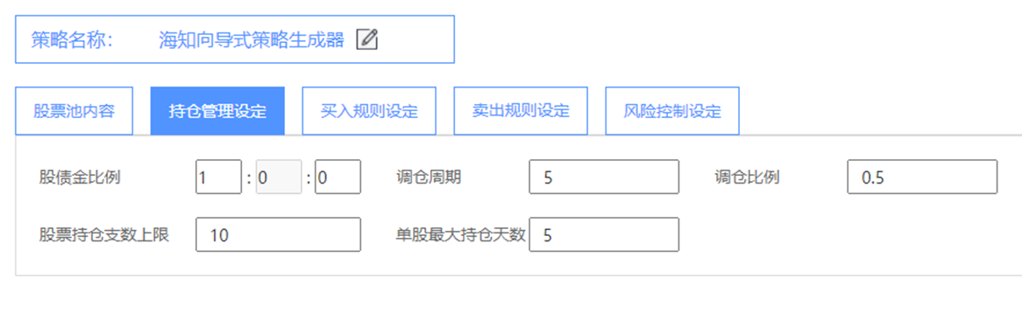
2·实验内容
Intelligent Securities Investment·Experiment
2.1 【策略制定——自动投资机器人制定】
Step4：设定持仓规则，包括：股债金比例、调仓周期、调仓比例、股票持有支数上限、单股最大持仓天数等。并阐述每个设定的原因。

Slide 8
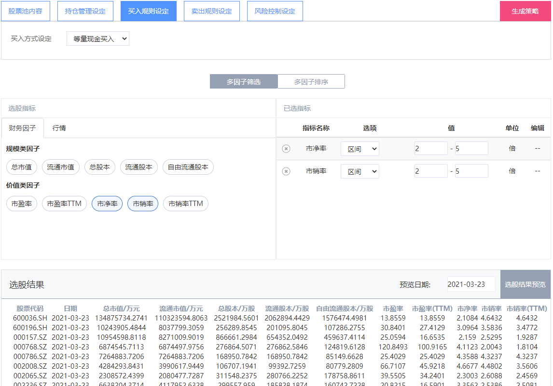
2·实验内容
Intelligent Securities Investment·Experiment
2.1 【策略制定——自动投资机器人制定】
Step5：设定买入规则，首先设置筛选条件，然后设置各个因子的权重，点击右下角选择一个日期并点击“选股结果预览”可查看应用了买入规则后筛选得到的股票。
阐述采用这种多因子筛选以及多因子排序的原因。
这里设置的条件为：
符合“市净率介于2-5之间且市销率介于2-5”的股票将加入买入候选集

Slide 9
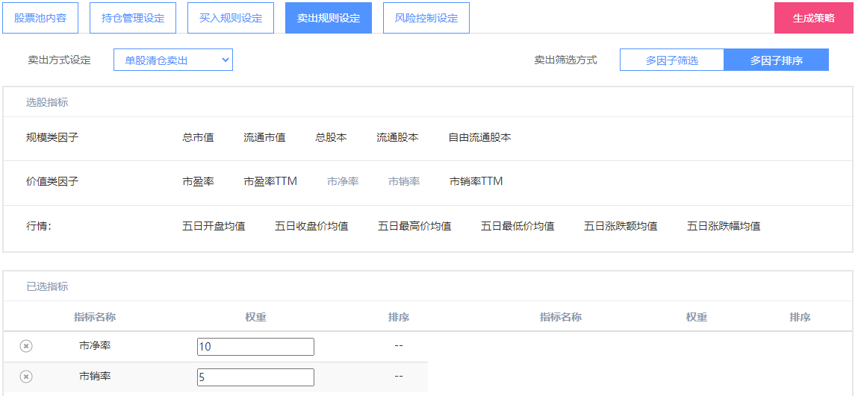
2·实验内容
Intelligent Securities Investment·Experiment
2.1 【策略制定——自动投资机器人制定】
Step6：设定卖出规则，这里的操作和买入规则的制定相同，并阐述采用这种多因子筛选以及多因子排序的原因。

Slide 10
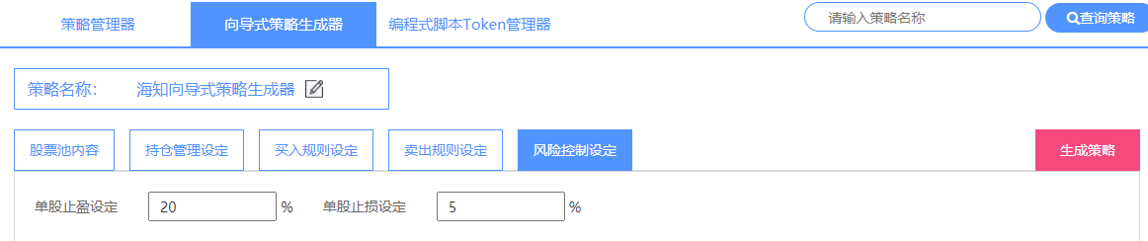
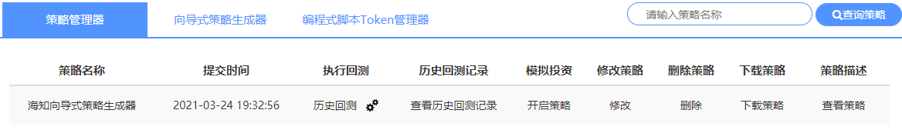
2·实验内容
Intelligent Securities Investment·Experiment
2.1 【策略制定——自动投资机器人制定】
Step7：设定风险控制规则，包括：单股止盈设定、单股止损设定等，并阐述设定原因，设定好以后即可点击“生成策略”
生成成功后点击导航栏的策略管理器可以查看自己制定好的策略

Slide 11
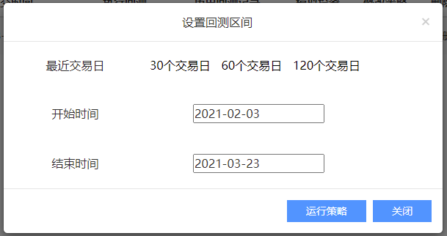
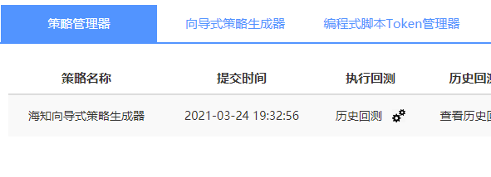
2·实验内容
Intelligent Securities Investment·Experiment
2.2 【策略执行——自动投资机器人历史回测】
对上述构建的自动投资机器人执行历史回测+评测诊断。
Step1：选择自己生成好的策略，点击“历史回测”
在弹出的对话框中调整回测的开始以及结束时间，然后提交运行
支持最长回测时间180个交易日

Slide 12
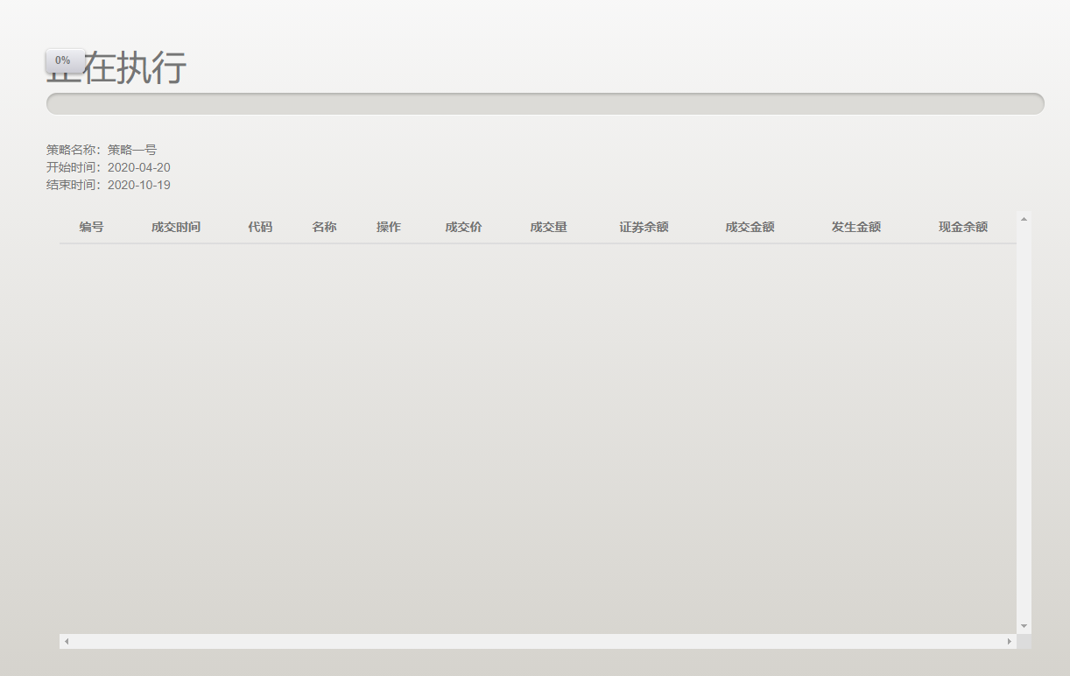
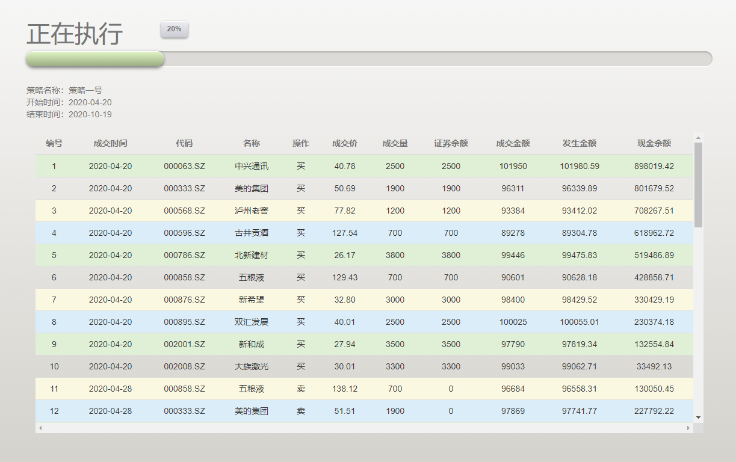
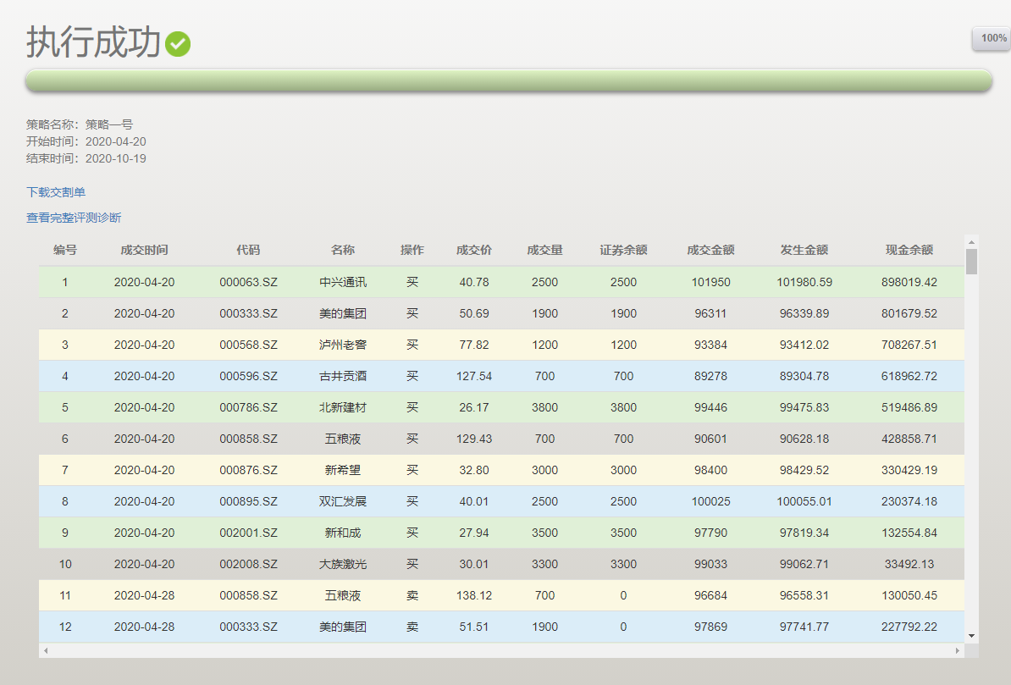
2·实验内容
Intelligent Securities Investment·Experiment
2.2 【策略执行——自动投资机器人历史回测】
Step2：等待回测运行完成，运行过程中可以查看回测进度
完成后点击“查看完整评测诊断”即可进入评测诊断页面查看策略的效果

Slide 13
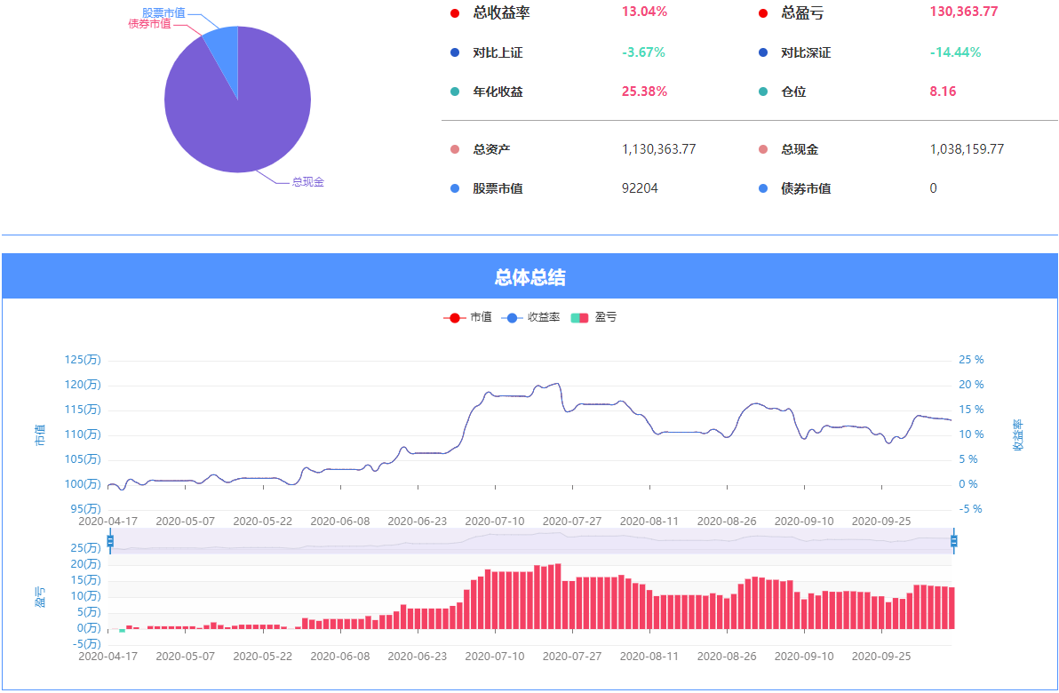
2·实验内容
Intelligent Securities Investment·Experiment
2.2 【策略执行——自动投资机器人历史回测】
根据评测诊断结果对策略的表现作出客观评价与分析。

Slide 14
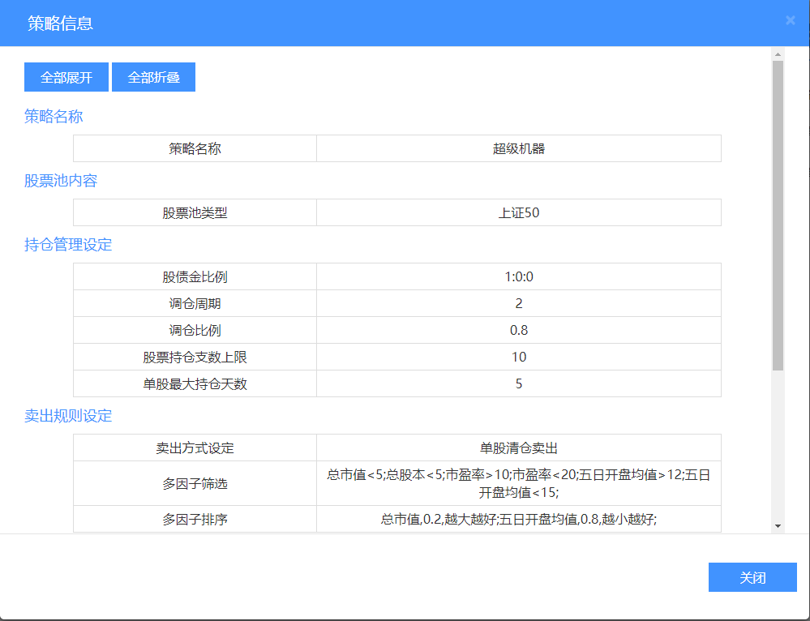
2·实验内容
Intelligent Securities Investment·Experiment
2.3 【策略验证与改进——自动投资机器人的升级和进化】
1.相同类型策略，对比因子影响。制定一个自动投资机器人，对该指定的自动投资机器人进行改进。
方法：保证投资周期不变，仅改变一个或改变多个规则，对比策略效果，最终确定一个最优机器人，给出最终的制定方案，并分析原因。
2.不同类型策略，对比策略效果。制定多个自动投资机器人，通过对比各种因子之间的差异对投资机器人进行改进。
方法：保证投资周期不变，构造具有很大差别甚至完全不同投资策略的多个自动投资机器人，对比策略评测效果，最终确定一个最优机器人，给出最终的制定方案，并分析原因。

Slide 15
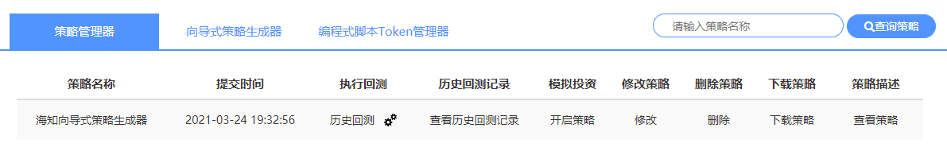
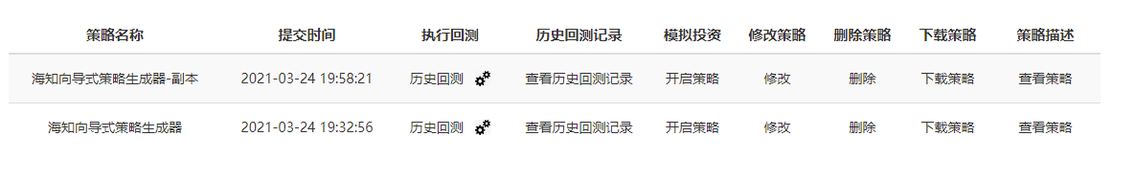
2·实验内容
Intelligent Securities Investment·Experiment
2.3 【策略验证与改进——自动投资机器人的升级和进化】
如需修改策略，直接点击“修改”即可，操作流程与新建策略一致，只不过这时策略向导页面已有你原来策略的相应配置
提交后会生成策略副本，不影响原来的策略

Slide 16
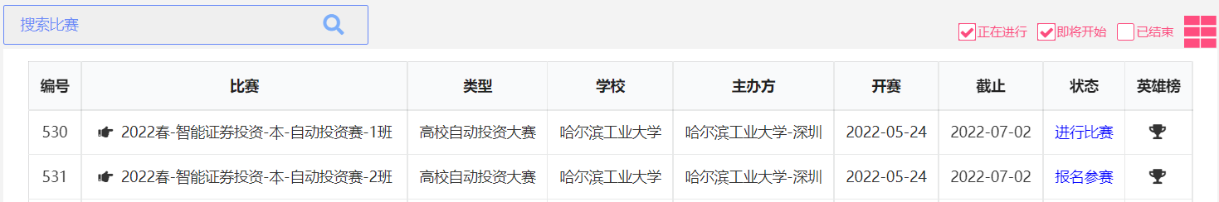
2·实验内容
Intelligent Securities Investment·Experiment
2.4【实盘演练——自动投资大赛】
使用新建的账号，根据前述实验中的结论和对比结果，设定最终的自动投资机器人或投资机器人组合（投资机器人数量不超过3个），并参加本次自动投资大赛。参加方法与之前的模拟投资比赛相同
赛场链接：https://www.haizhilicai.com/group_competition/schools
赛事名称：2022春-智能证券投资-本-自动投资赛
参赛用户名：直接使用新注册账号的用户名（例如：鸽子散养-AI ）
参赛口令：一班：111； 二班：222

Slide 17
2·实验内容
Intelligent Securities Investment·Experiment
2.4【实盘演练——自动投资大赛】
成功参加比赛后，在自动投资模块的策略管理器中，选择一个你想要使用的策略并将其开启。
大赛期间，关注自动投资机器人的表现，并及时调整使用的策略。
注意：同时只能启用一个策略，切换策略之前要先将已开启的策略关闭！

Slide 18
3·实验要求
Intelligent Securities Investment·Experiment
请依次完成第2小节中的各项实验，并在实验报告中尝试解决、回答或阐述下列问题：
2.1策略制定——自动投资机器人制定
1.了解并熟悉自动投资机器人的制定原理和逻辑。
注：有关详细的规则制定原理，请参考智能证券投资课程教材第七章。
2.构建你的第一个自动投资机器人，任务细节如下：
（1）策略名称制定+股票池内容设定。
（2）设定持仓规则，包括：股债金比例、调仓周期、调仓比例、股票持有支数上限、单股最大持仓天数等。并阐述每个设定的原因。
（3）设定卖出规则，包括：卖出方式设定、多因子筛选、多因子排序等。并阐述采用这种多因子筛选以及多因子排序的原因。
（4）设定买入规则，包括：买入方式设定、多因子筛选、多因子排序等。并阐述采用这种多因子筛选以及多因子排序的原因。
（5）设定风险控制规则，包括：单股止盈设定、单股止损设定等。并阐述设定原因。
3.对上述构建的自动投资机器人进行自然语言介绍与描述，包括但不限于：基本信息介绍、预期功能介绍等等。
4.在制定自动投资机器人的过程中，如何划分你的策略或机器人的类型？简述思路。

Slide 19
3·实验要求
Intelligent Securities Investment·Experiment
2.2策略执行——自动投资机器人历史回测
1.对上述构建的自动投资机器人执行历史回测+评测诊断。
2.根据评测诊断结果对策略的表现作出客观评价与分析。
2.3策略验证与改进——自动投资机器人的升级和进化
1.相同类型策略，对比因子影响。制定一个自动投资机器人，对该指定的自动投资机器人进行改进。
方法：保证投资周期不变，仅改变一个或改变多个规则，对比策略效果，最终确定一个最优机器人，给出最终的制定方案，并分析原因。
2.不同类型策略，对比策略效果。制定多个自动投资机器人，通过对比各种因子之间的差异对投资机器人进行改进。
方法：保证投资周期不变，构造具有很大差别甚至完全不同投资策略的多个自动投资机器人，对比策略评测效果，最终确定一个最优机器人，给出最终的制定方案，并分析原因。
2.4实盘演练——自动投资大赛
1. 使用新建的账号，根据前述实验中的结论和对比结果，设定最终的自动投资机器人或投资机器人组合（投资机器人数量不超过3个），并参加本次自动投资大赛
2.成功参加比赛后，在自动投资模块的策略管理器中，选择一个你想要使用的策略并将其开启。大赛期间，关注自动投资机器人的表现，并及时调整使用的策略。

Slide 20
4·实验说明
Intelligent Securities Investment·Experiment
有关本节实验的成绩： ·自动投资实验成绩会参考机器人的表现。
·另一方面取决于实验报告书写的认真程度和规范程度（包括语言是否通顺，逻辑是否合理，文档排版是否规范、实验结论是否严谨等）；
·还有一方面取决于平台的活跃程度，包括社区发帖、评论的质量等等。
上述内容将由老师以及平台维护人员以及技术组共同审核。
实验报告命名要求：学号-姓名-站内id-experiment4.doc/pdf/docx/ppt
实验报告提交DeadLine: 2022-06-05（周日）24时
实验报告中英文均可，站内id使用自己开课时注册的账号id，不要更改

